Slide 1


Sesión de Bienvenida
Welcome Session
2026-2027

Slide 2
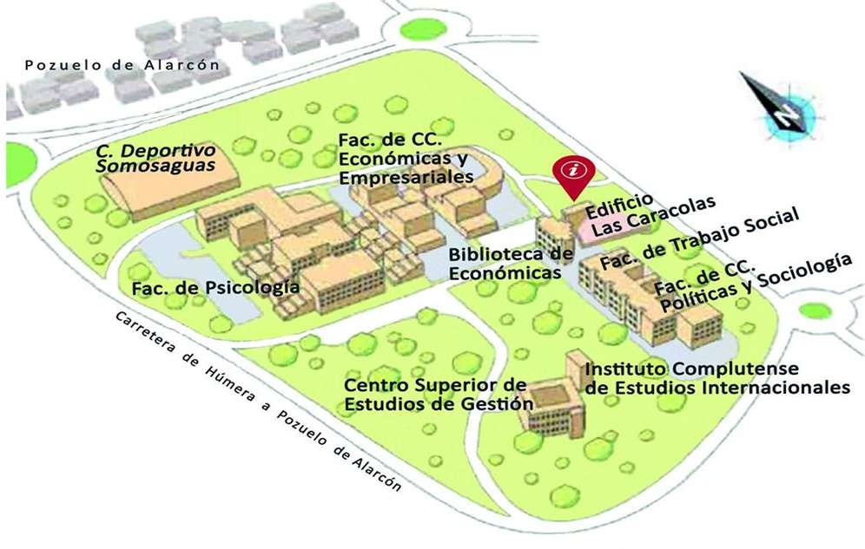

Localización
Location
Campus de Somosaguas
Facultad de CC. Económicas y Empresariales / Faculty of Economic and Business Sciences Facultad de Trabajo Social / Faculty of Social Work Facultad de CC. Políticas y
Sociología / Faculty of Political Science and Sociology Facultad de Psicología / Faculty of Psychology

Slide 3
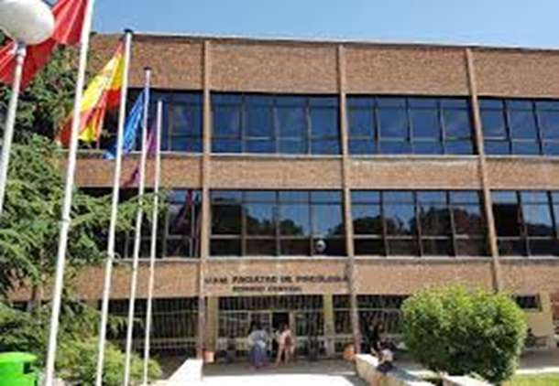
Facultad de Psicología
Faculty of Psychology
Edificio Principal / Main Building
Biblioteca / Library
Cafetería / Cafeteria
Aulas Magnas / Lecture main halls Decanato y Vicedecanatos / Deanery and Dean's team offices
Oficina de Relaciones Exteriores / External Relations Office
Secretaría de estudianes / Student secretary's office
Librería y papelería / Bookshop and stationery shop
Etc.

Slide 4
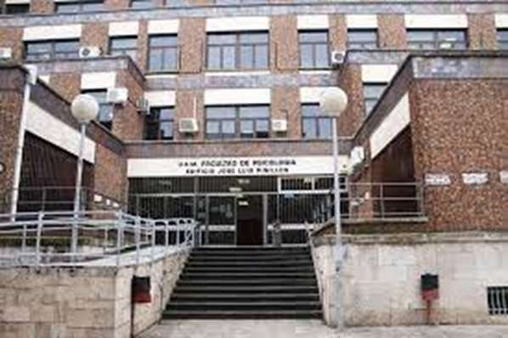
Facultad de Psicología
Faculty of Psychology
Pabellón Lateral I (Edif. José Luis Pinillos) Psicología
Pavilion I
(José Luis Pinillos Building)
Psychology

Slide 5
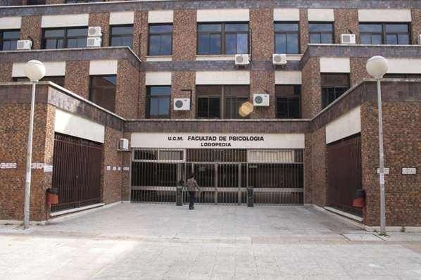
Facultad de Psicología
Faculty of Psychology
Pabellón Lateral II
Logopedia
Pavilion II
Speech therapy

Slide 6




Servicio de Orientación
Counselling Service
https://psicologia.ucm.es/servicio-de-orientacion
soriepsi@ucm.es
Programa de Mentoría
Mentorship programme
En la “pecera”, ubicada en el Pabellón Central, frente a la Secretaría de Estudiantes
In the “fish tank” located in the Main Building, in front of the Student Secretary's Office.

Slide 7
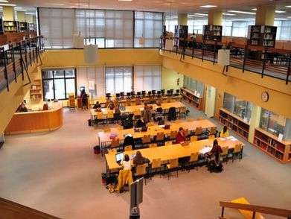


Biblioteca / Library
1ª planta del Edificio Principal
1st floor of the Main Building
https://biblioteca.ucm.es/psi/
Condiciones de préstamo
Loan conditions

Slide 8

Clínica Universitaria de Psicología
University Psychology Clinic
https://www.ucm.es/clinicadepsicologia
Edificio 'Las Caracolas'
‘Las Caracolas’ building
(Campus de Somosaguas)

Slide 9





Psicall
Psicall te apoya cuando más lo necesitas
Psicall supports you when you need it the most
91 394 5200
De lunes a domingo, de 10:00 a 22:00
From Monday to Sunday, from 10:00 to 22:00
psicall@ucm.es https://psicall.ucm.es/

Slide 10

Clínica de Logopedia
Speech therapy clinic
https://www.ucm.es/clinicalogopedia
Facultad de Psicología, Pabellón Lateral I, planta -1
Faculty of Psychology, Pavilion I, -1 floor

Slide 11



Diversidad e inclusión
Diversity and inclusion
https://www.ucm.es/diversidad/
Oficina para la inclusión de personas con diversidad
Office for the inclusion of people with diversity
91 394 3113 inclusion.neae@ucm.es
Fac. de CC. Económicas y Empresariales Pabellón central, planta baja
Faculty of Economics and Business Main building, ground floor
Área de diversidad sexogenérica
Area of gender diversity
91 394 7054 odsig@ucm.es
Edificio de Estudiantes, 1ª planta Student Building, 1st floor (Ciudad Universitaria)

Slide 12




Aprendizaje de idiomas
Language learning
Centro Complutense para la Enseñanza del Español
Web
Cursos
Courses
Actividades
Activities
Idiomas Complutense
https://idiomascomplutense.es/

Slide 13








Vida universitaria
University life
https://www.ucm.es/la-casa-del-estudiante
https://venalacomplu.ucm.es/
Delegación de Estudiantes de Psicología
Students Delegation
dpl@ucm.es
@dpl_ucm
Web
deportes@ucm.es

Slide 14


Club Deportivo de Psicología Psychology Sports Club
Deportes Disponibles / Available Sports
Femenino / Women
Voleibol (Primera y Segunda Categoría) Fútbol 7
Basket
Masculino / Men Fútbol 7 y 11 Voilebol Basket
No todos los años se ofertan los mismos deportes. Queda sujeto a la demanda de cada año.
The same sports may not be offered every year. Availability depends on demand.
cdeportivo.psico@gmail.com
@cdpsico

Slide 15

ESN
Erasmus Student Network (ESN)
Web
ESNcard
info@esnucm.org

Slide 16
Calendario académico
Academic calendar
Primer semestre
First semester
Clases / Lectures: 07/09 - 18/12
Vacaciones de Navidad / Christmas holidays: 21/12 - 07/01
Período de exámenes / Exams period: 08/01 - 22/01
Fecha límite de entrega de actas / Deadline for grades submissions: 8/02
Segundo semestre
Second semester
Clases / Lectures: 25/01 - 14/05
Vacaciones de Semana Santa / Easter holidays: 19/03 – 29/03
Período de exámenes / Exams period: 17/05 - 04/06
Fecha límite de entrega de actas / Deadline for grades submissions: 10/06
Período extraordinario de exámenes
Re-sit exam period
Del 14 de junio al 9 de julio (ambos inclusive)
From the 14th of June until the 9thof July (both inclusive)
Fecha límite de entrega de actas / Deadline for grades submissions: 16/07

Slide 17


Los exámenes se realizan oficialmente de manera presencial y cualquier otra modalidad puede ser rechazada por el profesor/a. Por ello, recomendamos planificar el regreso a vuestro lugar de procedencia una vez finalizado el periodo extraordinario de exámenes.
Exams are officially held in person and any other way of taking them might be rejected by the professor. Therefore, we recommend you to plan your return to your place of origin for once the extraordinary exam period is over.

Slide 18



Seréis evaluados de igual forma que el resto de estudiantes UCM.
You will be assessed in the same way as other UCM students.
No es posible conseguir créditos ni calificaciones asistiendo solo como oyentes. It is not possible to get credits or grades by attending courses as a listener only. La modalidad oficial de examen es la presencial y cualquier otra vía para hacerlos puede ser rechazada por el profesor/a.
Exams are officially held in person and any other way of taking them might be rejected by the professor.
Tan solo de manera excepcional y siempre que se demuestre incompatibilidad de fechas académicas entre ambas universidades, se podrán solicitar cambios en la realización de exámenes oficiales.
Por favor, consulta el Protocolo de Exámenes
Only under exceptional circumstances and when incompatibilities in the academic periods between both universities can be proved, changes to the official exam sittings may be requested.
Please, check the Examination Protocol

Slide 19
Trámites administrativos
Administrative procedures
Sólo estudiantes Erasmus / Only Erasmus students
Al inicio de la movilidad / At the beginning of the mobility
Certificado de llegada -> en persona
Arrival certificate -> in person
Matrícula -> por email o en persona (solo con cita previa)
Registration -> by email or in person (by appointment only)
Hasta el 5de septiembre/ Until the 5th of September Cambios en el Acuerdo Académico y en la matrícula -> por email Changes in the Learning Agreement and in the enrolment form -> via email
Hasta el 2 de octubre/ Until the 2nd of October

Slide 20
Trámites administrativos
Administrative procedures
Sólo estudiantes Erasmus / Only Erasmus students
Al fin de la movilidad / At the end of the mobility
Certificado de final de estancia -> en persona (máx. 1 semana antes)
Departure certificate -> in person (no more than a week before)
Certificado de notas -> por email al estudiante y a la universidad de origen
A partir de la fecha límite de entrega de actas
Transcript of Records -> by email to the student and to the home university
From the deadline for grades submission

Slide 21
Personas responsables
Responsible people
Gloria Castaño Collado Vicedecana de Relaciones Exteriores, Coordinadora Erasmus y SICUE
Vice-Dean for International Affairs,
Erasmus & SICUE Coordinator
vdrreepsi@ucm.es
(+34) 91 394 3188
Ana Gracía Gutiérrez
Vicedecano de Estudiantes y Extensión Universitaria
Coordinador Estudiantes Visitantes
anagarci@ucm.es (+34) 91 394 3062

Slide 22

Personas de contacto
Contact staff
https://psicologia.ucm.es/intercambio-y-movilidad
Estudiantes Erasmus
Erasmus students
Estudiantes SICUE
Estudiantes Visitantes
Ángel Valderrama
Oficina para Estudiantes Visitantes
evisitantes@ucm.es
(+34) 91 394 1492
Edificio de Estudiantes (Ciudad Universitaria)
www.ucm.es/estudiantes-visitantes
Oficina de Relaciones Exteriores de
la Facultad de Psicología
orelacio@ucm.es
(+34) 91 394 3185

Slide 23


